Slide 1
Техническая обработка источников Парсинг электронных ресурсов, аннотирование корпуса, обучение модели анализа
А. С. Бабий, М. С. Казюлина

Slide 2
Как собрать лингвистический материал с веб-страниц?
В первом приближении процесс делится на две части:
получение HTML контента веб-страницы
разделение HTML на значимые части

Slide 3
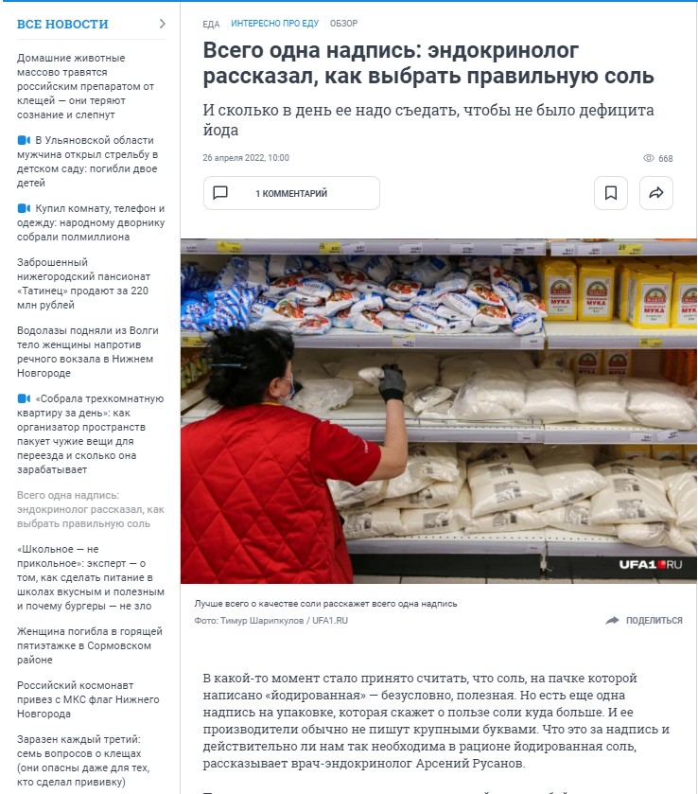
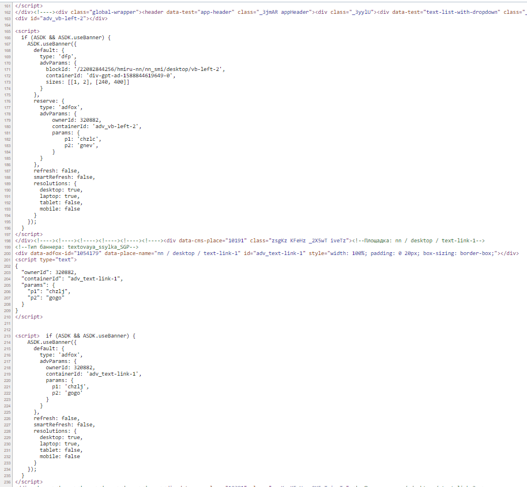

Slide 4
Схема работы с источником:
проанализировать структуру выбранного источника, выделить seed_urls
проанализировать HTML контент страниц seed_urls, установить, в каких элементах содержатся ссылки на страницы с отдельными статьями
автоматически собрать со всех страниц seed_urls необходимое количество ссылок на страницы со статьями
проанализировать HTML контент страницы со статьей, установить, в каких элементах содержатся нужные нам данные:
название статьи
авторы
ключевые слова
PDF документ
автоматически пройтись по всем ссылкам на страницы со статьями, собрать нужную нам информацию

Slide 5
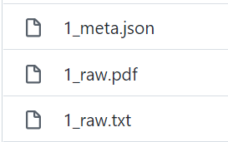
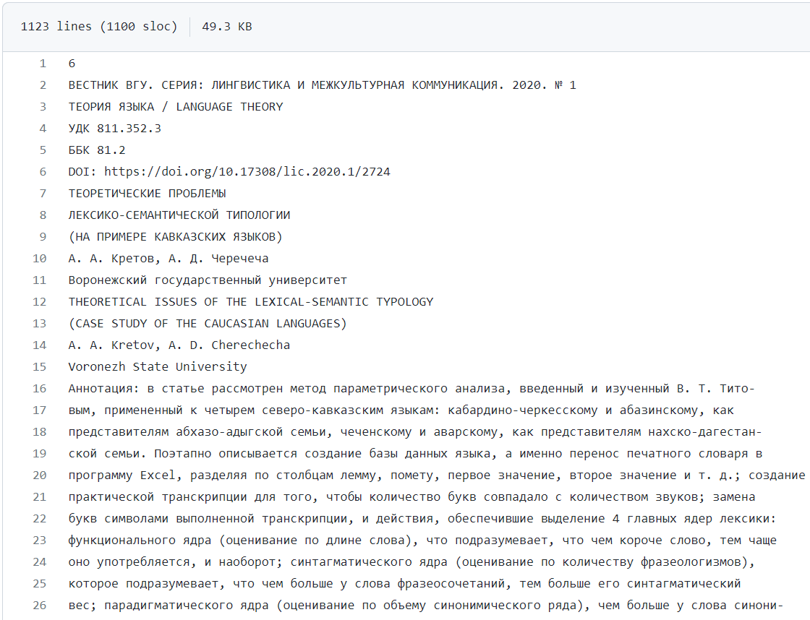
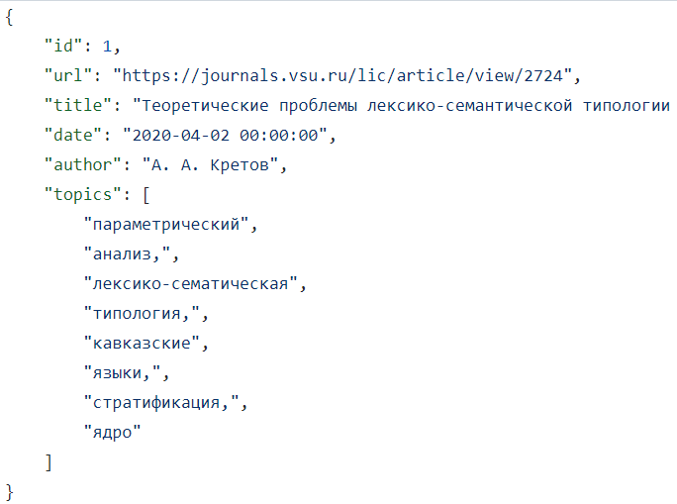
Все собранные материалы доступны здесь: https://github.com/KhomenkoAnna/voc

Slide 6
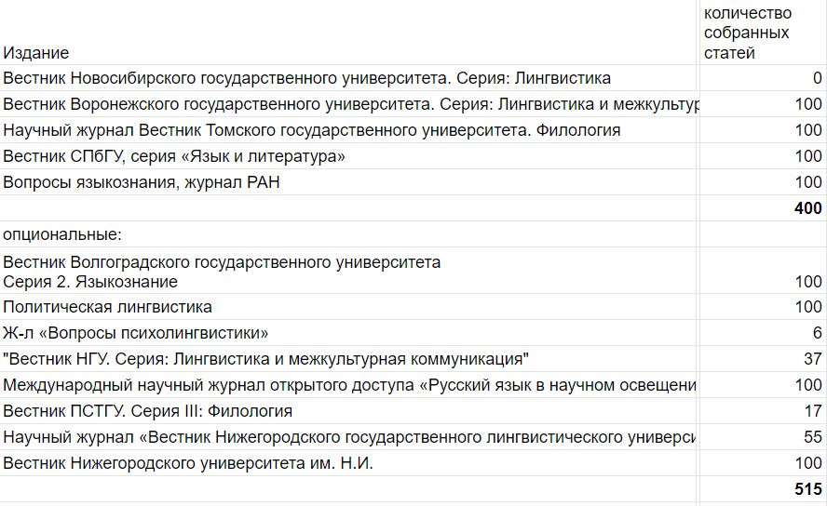

Slide 7
Трудности
ConnectionError
Сайты стремятся блокировать запросы, сделанные автоматически, поскольку это может быть DDoS атакой, поэтому необходимо максимально сближать программные запросы с человеческими
Выделение текста из PDF файлов
В случае, если PDF файл содержит картинки текста, его распознавание затруднено
В случае, если PDF файл содержит дискретный текст, его парсинг успешно осуществлялся модулем fitz из библиотеки PyMuPDF
Неединообразная структура HTML контента
Некоторые страницы содержат .doc, а не .pdf, поэтому нужно фильтровать страницы при сборе ссылок на статьи

Slide 8
Что дальше?
Автоматическая предобработка текстов:
токенизация
лемматизация
Автоматическая морфологическая разметка
Разбиение на общий и специальный подкорпусы
Подсчет статистики
Оформление интерфейсного приложения

Slide 9
Автоматическая обработка
Ты так говоришь, как будто я этого не знаю.
Токенизация – разделение текста на значимые части (токены)
[ты] [так] [говоришь] [как будто] [я] [этого] [не] [знаю]
Лемматизация – приведение к начальной форме
[ты] [так] [говорить] [как будто] [я] [это] [не] [знать]
Используются библиотеки pymystem3 и pymorphy2

Slide 10
Сбор статей из сборников в формате PDF

Slide 11
Формат сбора статей
Материал: сборники статей (преимущественно различные издания сборника “Когнитивные исследования языка”)
Требования к сбору статей:
Удаление англоязычных названий и аннотаций статей
Удаление выходных данных книг, оглавлений и списков литературы
Удаление картинок и прочих нерелевантных материалов.
Формат:
Каждый файл - сборник. В каждом файле представлен список статей. Каждая статья представлена в формате -> [“heading”, “text”]
Количество собранных статей (на текущий момент) – 1083.

Slide 12
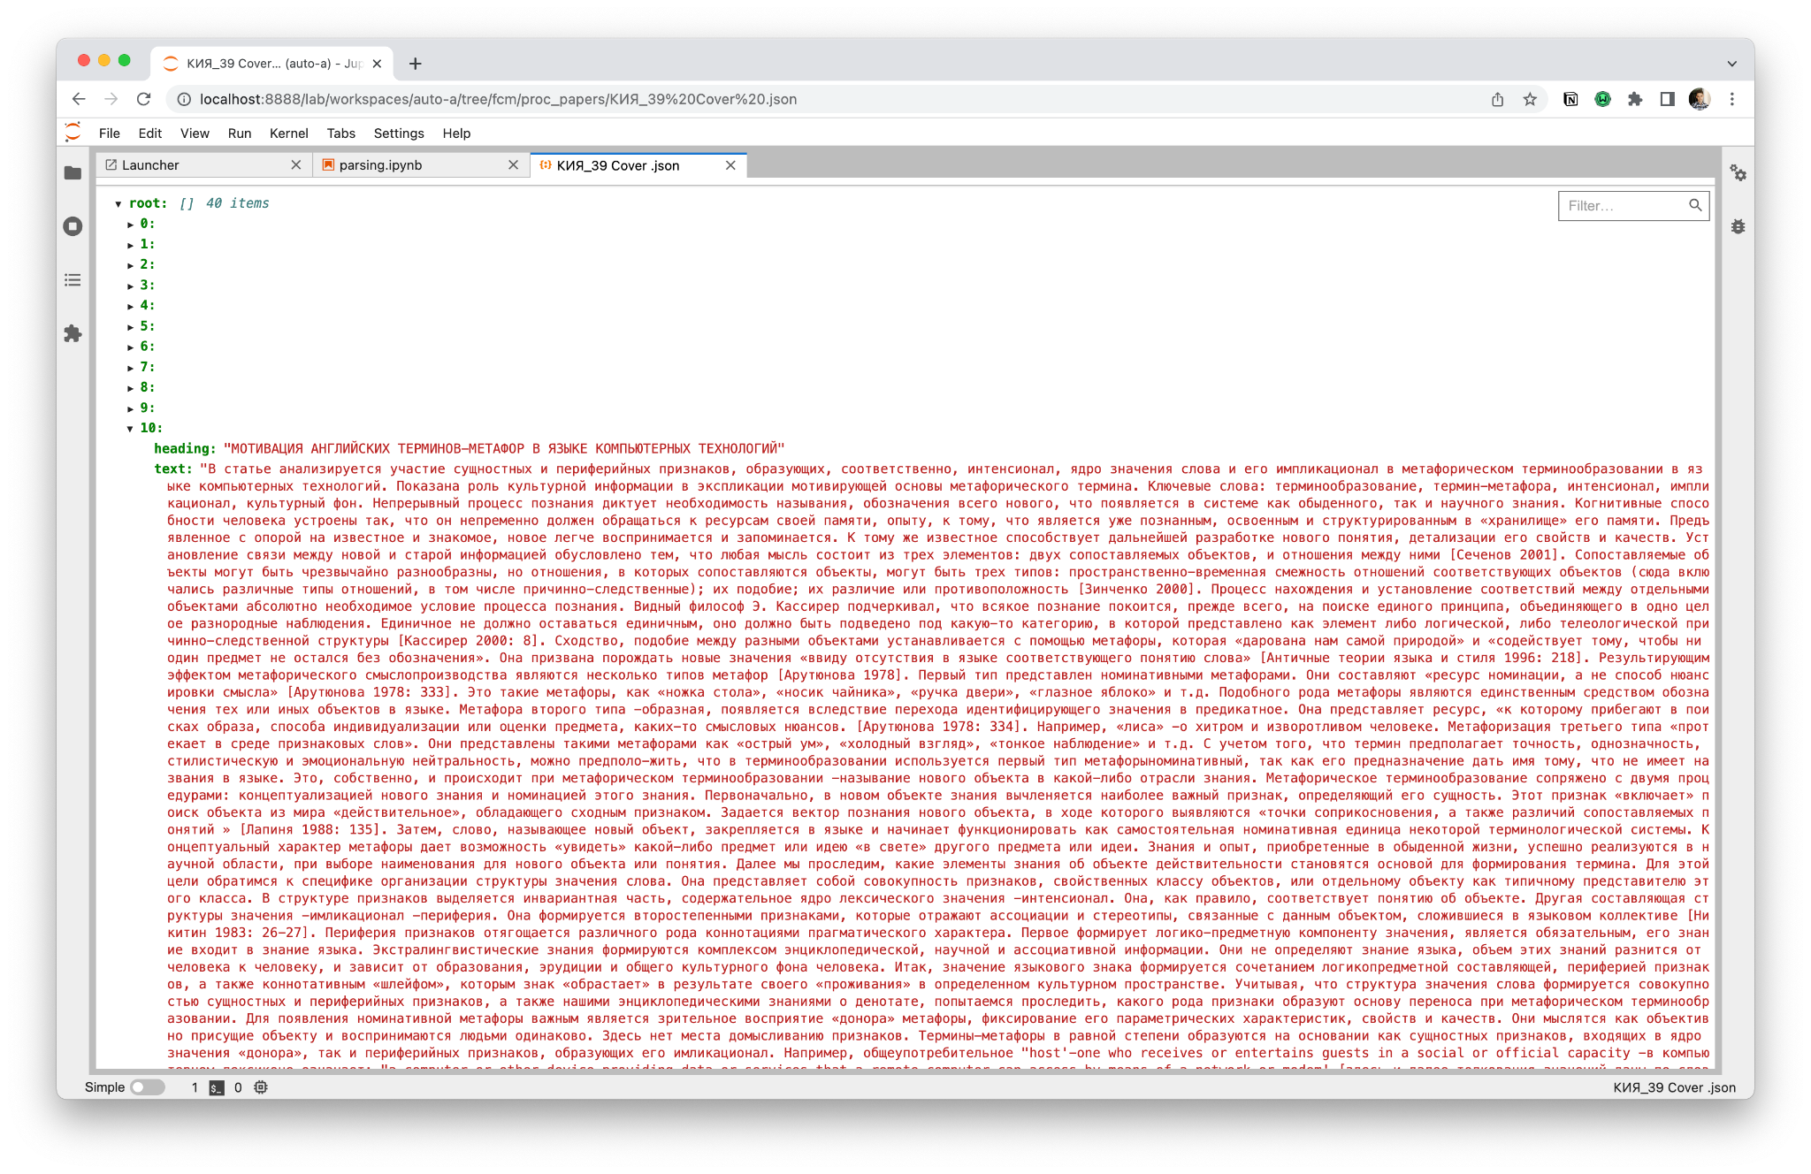
Формат обработанных статей

Slide 13
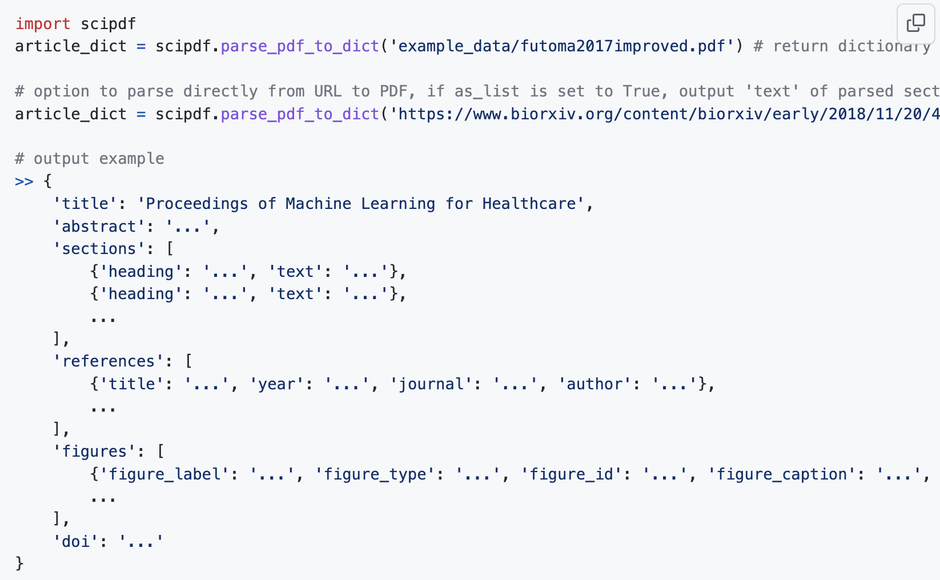
Технология сбора
Библиотека scipdf_parser (на основе GROBID – сегментирование статей с помощью машинного обучения)

Slide 14
Трудности
Проблемная установка scipdf_parser из-за устаревших зависимостей
Не всегда верное распознавание границ текстовых блоков
Неконсистентная разметка заголовков, списка литературы, авторов и иных частей статей даже в пределах разных изданий одного сборника.
Одинаковая разметка самих статей и некоторых иных разделов сборников (e.g. предисловие), из-за чего возникают коллизии при сборе данных.

Slide 15
Что дальше?
Автоматическая обработка статей (токенизация, лемматизация)
Создание интерфейса для использования корпуса
Ссылка на корпус: https://github.com/KhomenkoAnna/voc

